Slide 1
Csomagkezelő rendszer
PROJEKT LABOR · 2. BESZÁMOLÓ
Webes nyomkövető és kezelő rendszer egy regionális futárcég számára
ASP.NET Core Web API · React · SQL Server · JWT
4. csoport (Budavári Nikolett, Ónodi Norbert, Restás László) 2026. október 16.
1 / 11

Slide 2





Elindulhat a csomag útja
AZ ELMÚLT KÉT HÉT
Elkészült a csomag előjegyzése, a csomagazonosító és a nyilvános követés idővonallal. Bejelentkezve a feladó adatai maguktól kitöltődnek, az új kezdőlapon pedig egy helyen lehet követni és belépni. A dolgozatból megírtuk a bevezetést (6 oldal).
Előjegyzés
Csomag-azonosító
Követés
Kezdőlap
Tesztek
Vendégként, belépve előre kitöltve
Idővonal a kezdőlapon
Követés, belépés, gyors elérés
xUnit és Vitest
Egyedi GUID, az adatbázis is őrzi
2 / 11

Slide 3
Feladás regisztrációval és nélküle is
CSOMAG ELŐJEGYZÉSE
Ki adhat fel?
Felvétel időpontja
Csomag adatai
Vendég, regisztráció nélkül
Belépve: feladó adatai előre kitöltve
Lejárt token: hiba, nem vendégfeladás
Legkorábban a következő napra
Budapesti naptári nap szerint
Idősáv: 09:00–12:00 vagy 12:00–16:00
Feladó és címzett: név, cím, telefon
Címzett e-mail címe
Méret (S, M, L), súly max. 30 kg, érték
Ellenőrzés
Eredmény
Kötelező mezők, formátum, hossz
Hibás adat nem kerül mentésre
A mezőhibák a felületen is látszanak
Állapot: Előjegyezve (PreBooked)
Első bejegyzés a státuszelőzményben
Azonosító másolása, követési link
3 / 11

Slide 4
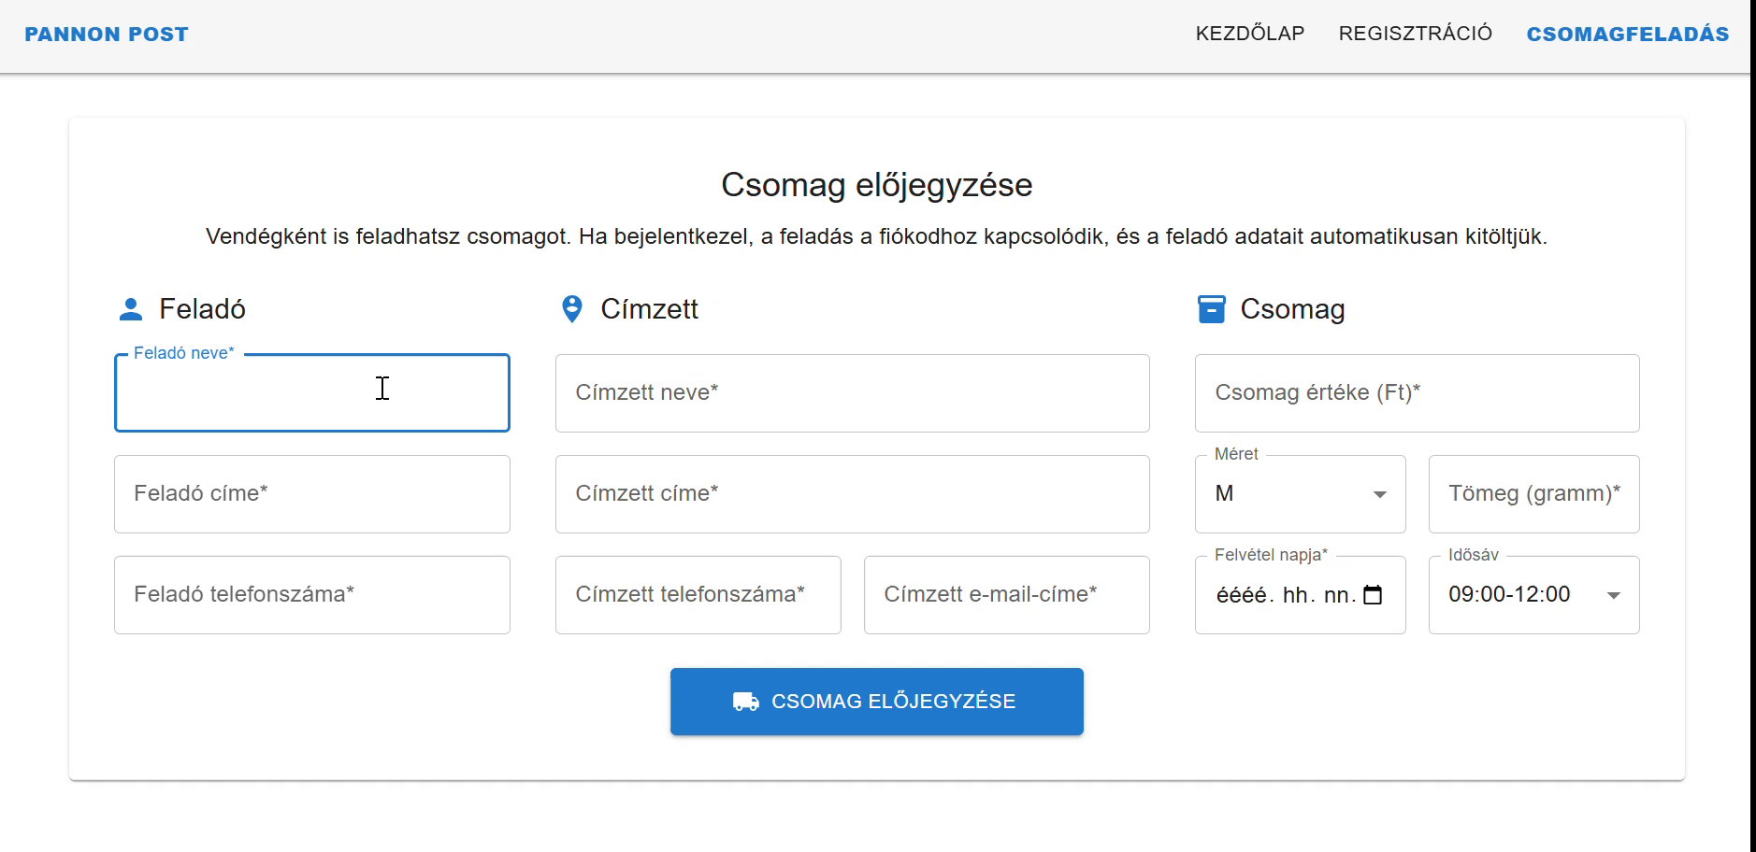
Csomag előjegyzése élőben
BEMUTATÓ
4 / 11

Slide 5
Azonosítóval bárki követheti a csomagot
CSOMAGKÖVETÉS
API VÉGPONT
GET /api/Package/track?trackingNumber={azonosító}
Bejelentkezés nélkül hívható, tokent sem küld a felület.
Ezt bárki láthatja
Ezt senki nem látja
Csomagazonosító, aktuális állapot, az összes korábbi állapot időponttal
Feladó és címzett neve, címe, telefonszáma, e-mail címe
Csak publikus adatok: az azonosító birtokában bárki követheti a csomagot, ezért a válasz semmilyen személyes adatot nem tartalmaz.
5 / 11

Slide 6
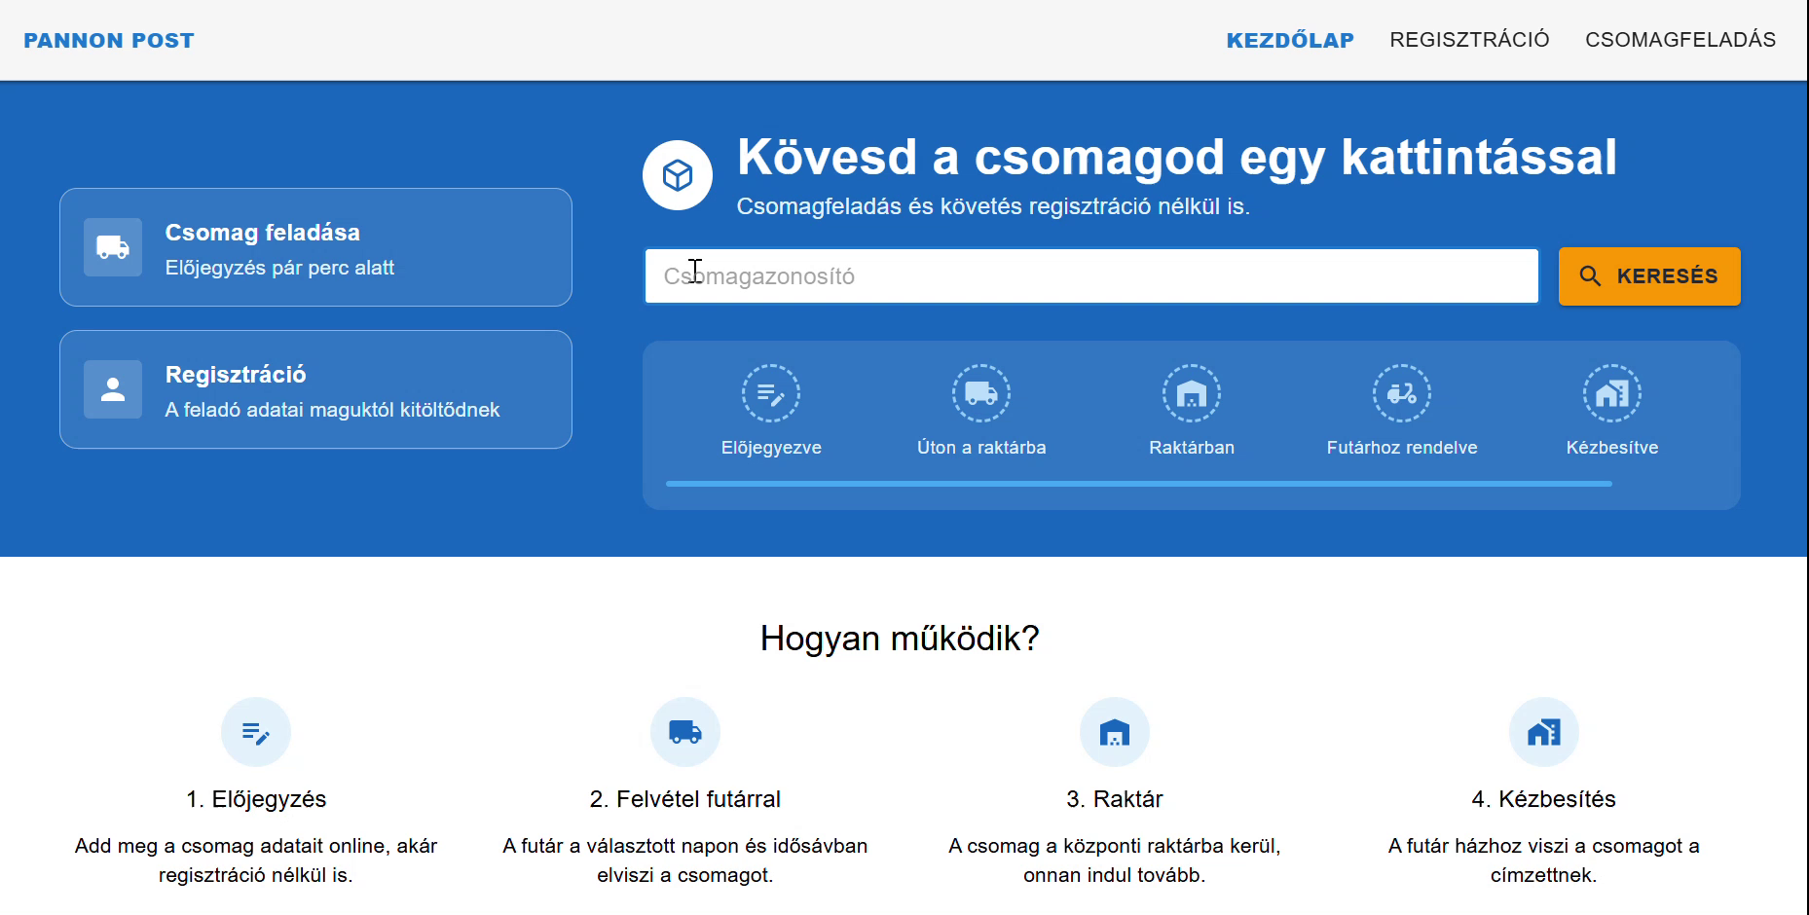
Csomagkövetés élőben
BEMUTATÓ
6 / 11

Slide 7
Mi változott a kódban
MEGVALÓSÍTÁS
Elem | Változás
PackageController | Előjegyzés (POST), követés teljes állapotelőzménnyel (GET track)
UserController | Saját adatok lekérése (GET /api/User/{id}), védett végpontok
PackageBooking migráció | Egyedi index a csomagazonosítón, a séma bővítése
Kezdőlap | Követés idővonallal, belépés, egyéb információk
StatusTimeline | 5 állapot saját ikonnal, animált betöltés
PackageForm | Háromoszlopos űrlap, előre kitöltött feladói adatok
7 / 11

Slide 8

Automatikus tesztek a fő esetekre
TESZTELÉS
Backend · xUnit
Frontend · Vitest
Vendég- és bejelentkezett feladás, első előzmény
Feladás, előre kitöltés bejelentkezve
Belső mezők (állapot, azonosító) nem állíthatók
Idővonal és hibák a kezdőlapon
Hibás adat nem kerül az adatbázisba
Kezdőlap vendégként és belépve
Követés teljes előzménnyel, csak publikus mezők
Védett végpontok: token nélkül 401
41 backend és 20 frontend teszt
Kipróbálva: böngészőben végigkattintva: regisztráció, belépés, előtöltött feladás, azonosító másolása, követés, kilépés.
8 / 11

Slide 9
A vendég funkciói elkészültek
JELENLEGI ÁLLAPOT
Elkészült
Következik
Csomag előjegyzése, belépve feladó előre kitöltve
Raktáros: csomagok bevételezése
Egyedi csomagazonosító generálása
Felvétel és kiszállítás kiosztása
Nyilvános követés idővonallal
Felhasználó csomaglistái
Új kezdőlap: követés és belépés
Dolgozat: bevezetés megírva (6 oldal)
Cél: 10.30., 3. beszámoló
Dolgozat: a bevezetés után a rendszerterv és az adatmodell leírása következik.
9 / 11

Slide 10
Minden beszámolóra egy szereplő funkciói
ÜTEMEZÉS
10.02.
10.16.
10.30.
11.20.
12.11.
1. beszámoló
2. beszámoló
3. beszámoló
4. beszámoló
5. beszámoló
SZOFTVER
SZOFTVER
SZOFTVER
SZOFTVER
SZOFTVER
Specifikáció, architektúra
Adatmodell
Regisztráció, bejelentkezés (kész)
Csomag előjegyzése
Csomagazonosító
Nyilvános követés
Raktáros: bevételezés
Felvétel és kiszállítás kiosztása
Felhasználó csomaglistái
Futár: feladatok, státuszok
Előzmények, módosítás
Admin: kezelés, átrendelés
Statisztikák
Tesztelés, hibajavítás
Bemutató
DOLGOZAT
DOLGOZAT
DOLGOZAT
DOLGOZAT
DOLGOZAT
Specifikáció (kész)
Bevezetés (kész)
Rendszerterv, adatmodell
Megvalósítás
Végleges leadás
10 / 11

Slide 11
Köszönjük a figyelmet!
GitHub: github.com/Mia2013/csomagkezelo-rendszer
11 / 11

